Slide 1
СИСТЕМЫ EASYEDA И ЕЁ ИСПОЛЬЗОВАНИЕ ДЛЯ СИМУЛЯЦИИ ЭЛЕКТРИЧЕСКИХ СХЕМ
Автор: Моисеенко Павел, ИКНиТО, ИВТ, 1.2

Slide 2
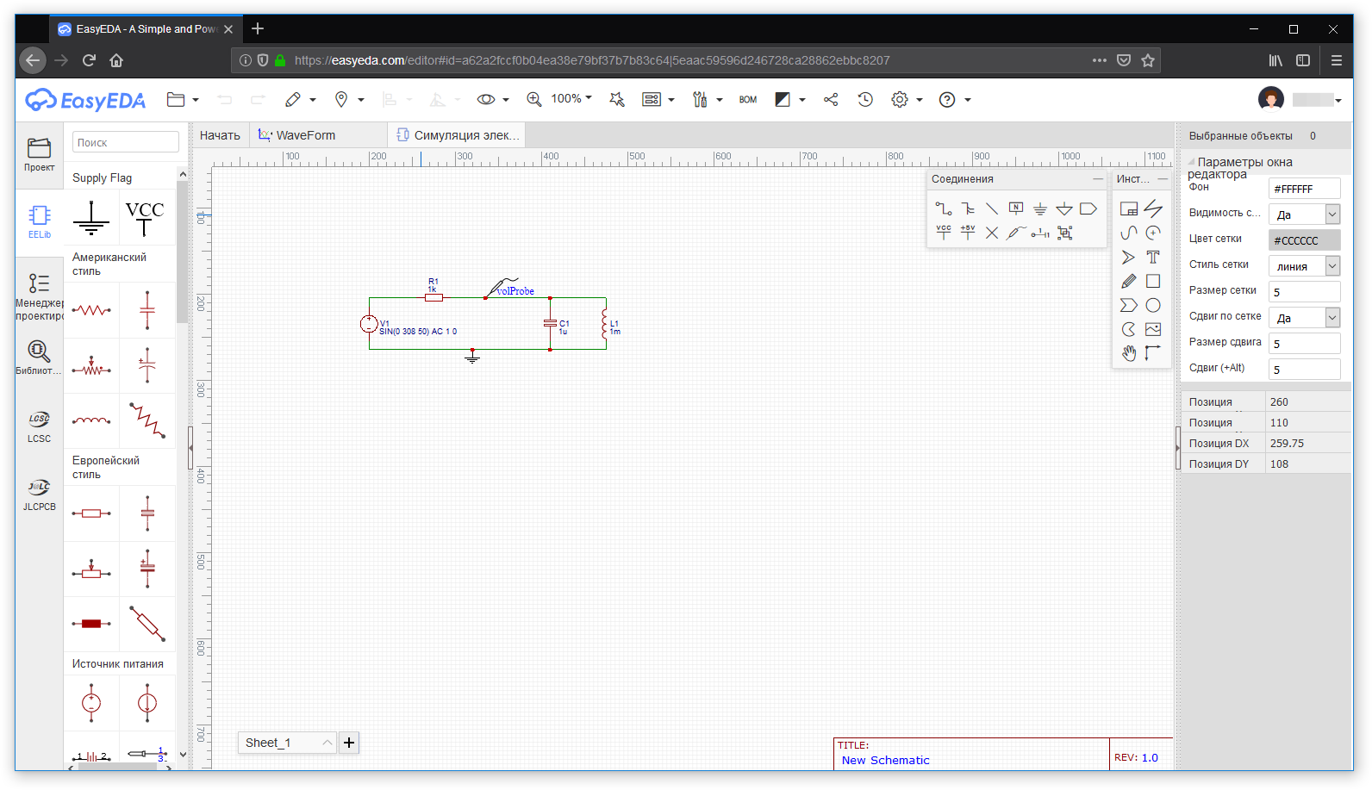

Slide 3
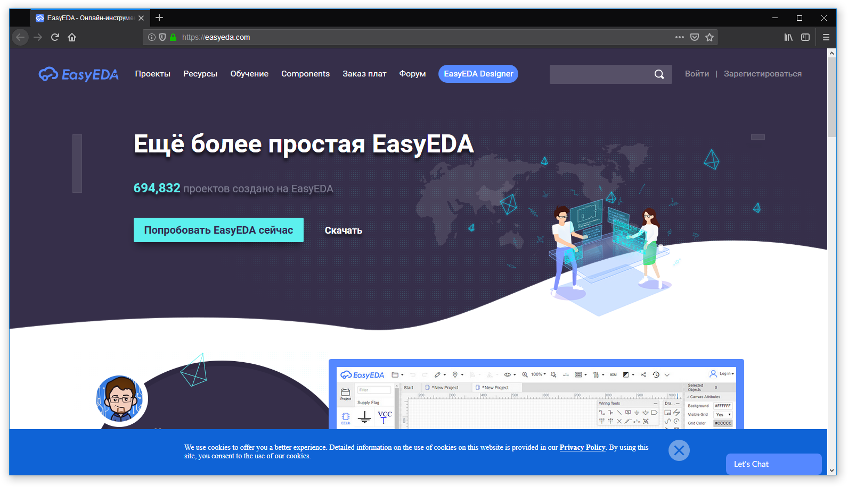

Slide 4
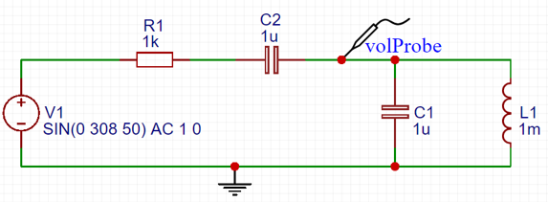
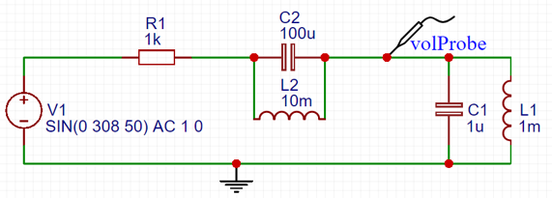
Схема 1:
Схема 2:

Slide 5
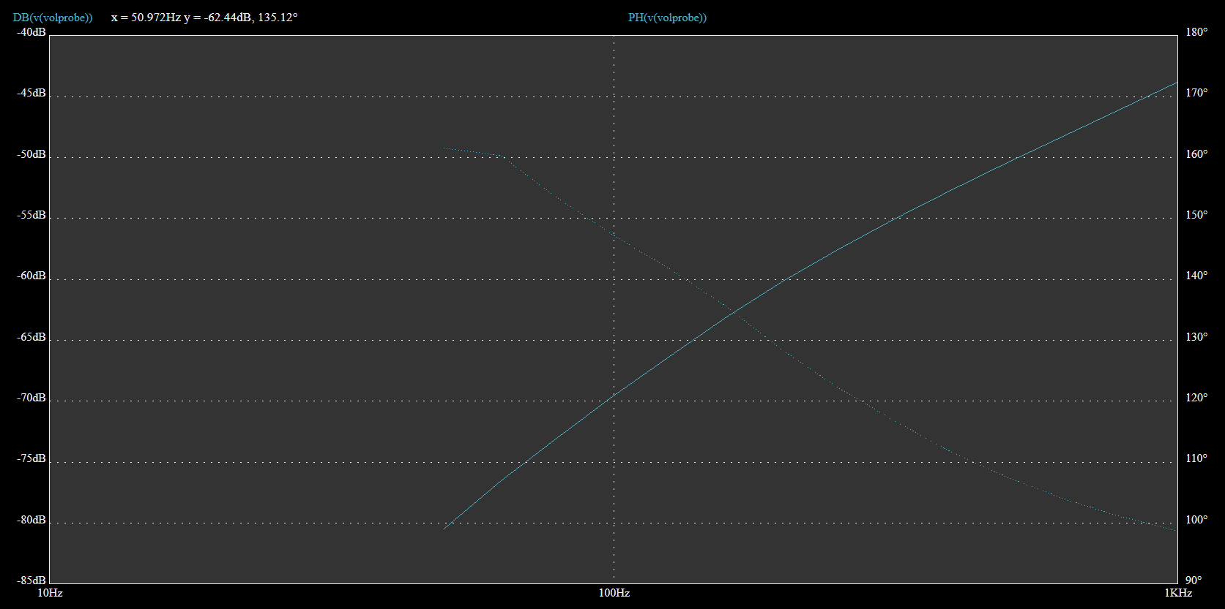

Slide 6
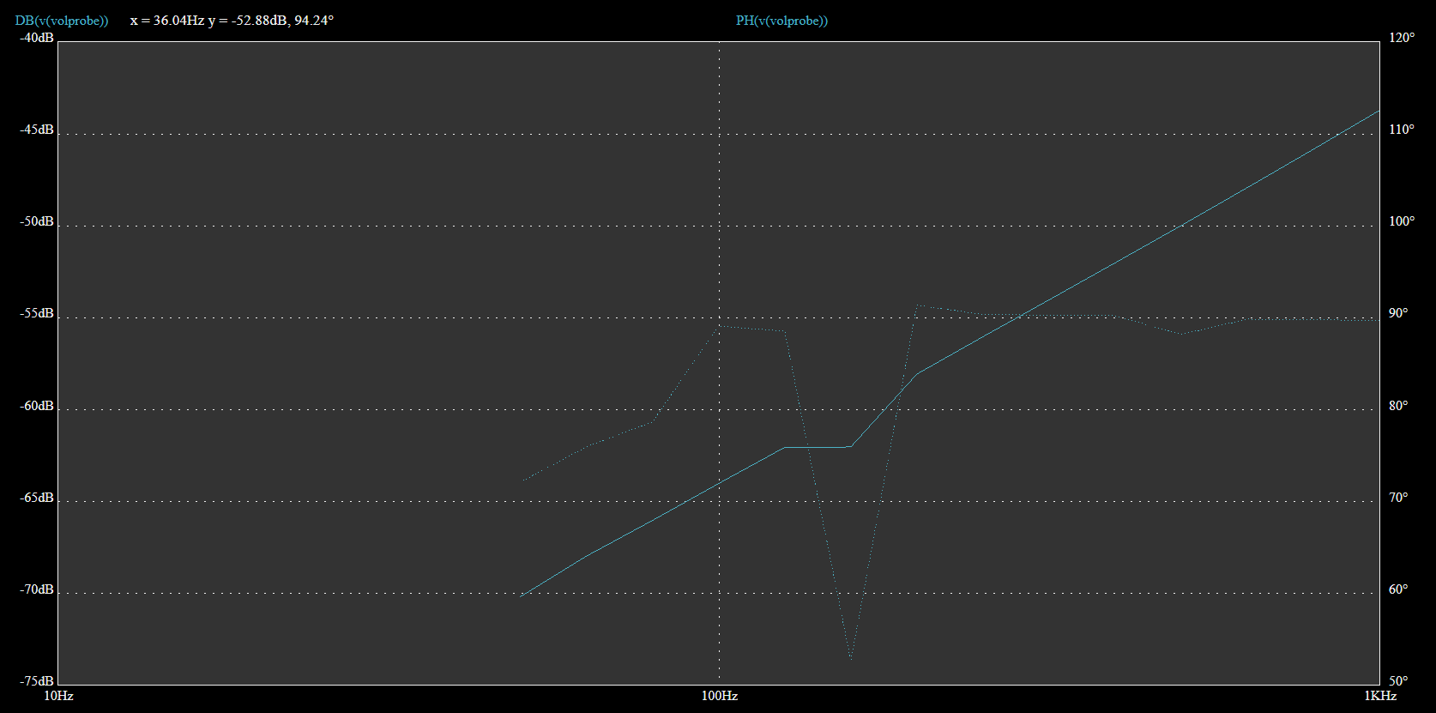

Slide 7
Спасибо за внимание!

